Slide 1
PROJEKTNAME
Plattform für Ressourcenoptimierten Kreislauf - °NetzfairQ°
Stan

Slide 2
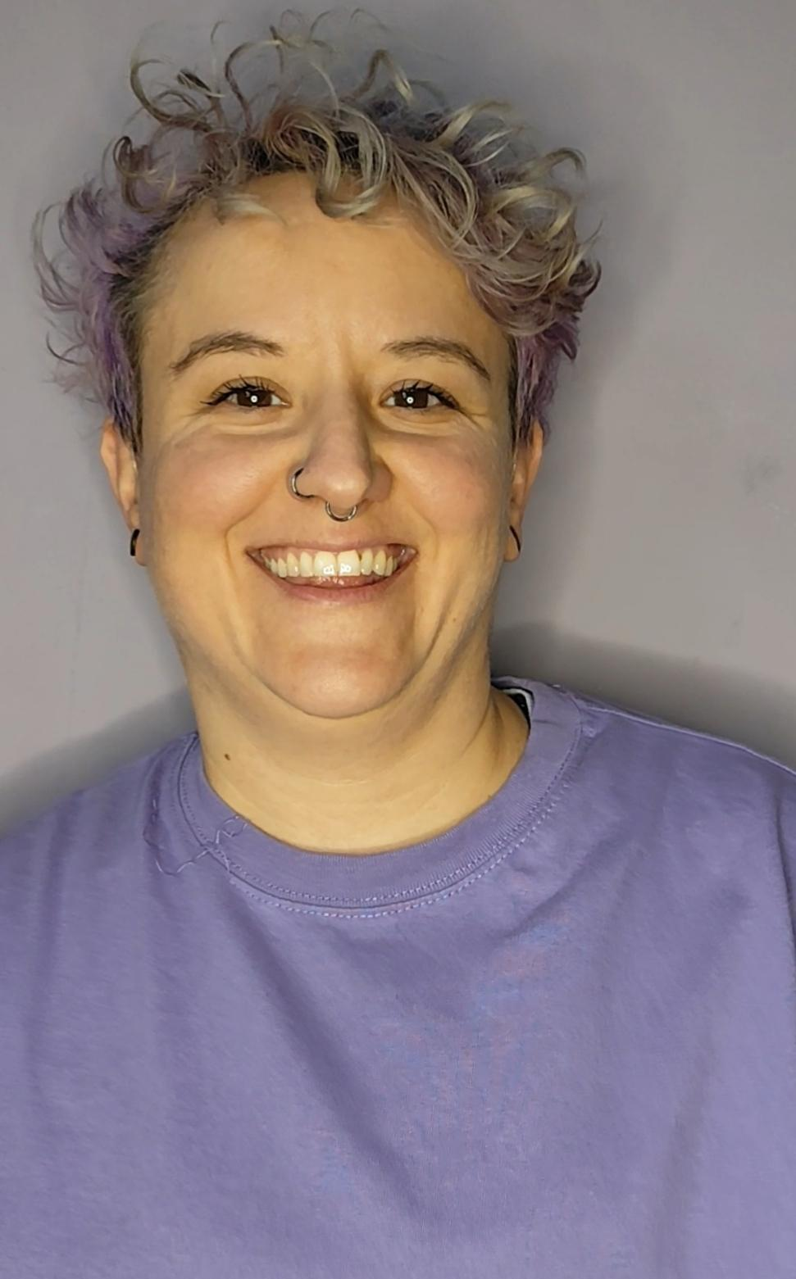
Das Team
Hallo, ich bin Stan und was mich zu der Idee mit dem °Netzfairq° geführt hat ist mein eigener Weg seit COVID. Trotz meiner fachlichen Kompetenzen aus dem Gesundheitswesen, durchlebte ich einen schier endlosen Weg der Diagnosefindung mit ADHS. Mit meinem Fachwissen habe ich mich über 2 Jahre lang selbst studiert. Diese Zeit hat mir die Herausforderungen und Probleme, mit denen viele Menschen konfrontiert sind, klar vor Augen geführt. Covid hat die Strukturen in denen wir leben verstärkt. Was gerade für FINTA Menschen zu Rückzug in soziale Bubbles und die Fragmentierung unserer Gemeinschaft geführt haben.
Stan
Netzwerkerin

Slide 3
WELCHES PROBLEM WIR LÖSEN
Wir adressieren die Isolation und den Mangel an gemeinschaftlichen Strukturen, die durch die digitale Schnelllebigkeit verstärkt wurden. Besonders FINTA also weiblich sozialisierte Menschen sind strukturell benachteiligt und brauchen Unterstützung, um sich wieder zu vernetzen und aktiv zu beteiligen.

Slide 4
Wie wir es lösen
Wir schaffen eine Plattform, die als zentrale Schnittstelle für Austausch und Teilhabe fungiert. Quasi eine All in One Lösung, die jede Person dort abholt wo sie gerade stehen. Mit klaren Leitlinien und einem Fokus auf Qualitätsmanagement aus der Perspektive marginalisierter Gruppen ermöglichen wir den Menschen, Ressourcen effizient zu nutzen und gemeinsam an Lösungen zu arbeiten.

Slide 5
OKRs
Diese Objectives und Key Results kommunizieren unser Bestreben, geben Orientierung und schaffen Fokus
Objective 2
Objective 1
Objective 3
Durchführung von 5 Workshops mit Zielgruppen, um deren Bedürfnisse und Wünsche zu verstehen und in die Plattform zu integrieren.
Entwicklung der Plattform innerhalb der nächsten 6 Monate mit einer klaren und intuitiven Nutzendenoberfläche und Funktionalitäten.
Erhöhung des Bewusstseins für die Plattform durch eine Marketingkampagne, um innerhalb von 6 Monaten 200 interessierte Nutzer*innen zu gewinnen.

Slide 6
Status Quo
USER RESEARCH
Es gibt ein starkes Bedürfnis nach Raum für Begegnungen und eine signifikante Nachfrage nach Unterstützung für gemeinschaftliche Aktivitäten. Viele Menschen fühlen sich allein und suchen nach Möglichkeiten, sich zu vernetzen und aktiv an ihrer Gemeinschaft teilzunehmen. Besonders FINTA und weiblich sozialisierte Personen sind strukturell benachteiligt und Schwierigkeiten haben, ihre Ressourcen mobil zu machen.
WICHTIGE ERKENNTNISSE
Bedarf an Begegnungsräumen: Es herrscht ein akuter Mangel an physischen und digitalen Räumen, die den Austausch und die Interaktion zwischen Menschen fördern.
Ressourcenknappheit: Viele Menschen haben Schwierigkeiten, die benötigten Ressourcen für ihre Projekte und Bedürfnisse zu finden.
Wachsendes Bewusstsein: Es gibt eine zunehmende Sensibilisierung für die Herausforderungen, mit denen marginalisierte Gruppen konfrontiert sind, was einen positiven Wandel in der Gemeinschaft anstoßen könnte.
BISHERIGE MEILENSTEINE
Steigende Bekanntheit: Ich als Schlüsselperson
Netzwerkbildung: Erste Netzwerke wurden zur Förderung des Austauschs zwischen Akteuren gebildet.
Bedarfsermittlung: Informelle Gespräche mit potenziellen Nutzer*innen zur Identifizierung ihrer Bedürfnisse und Wünsche wurden geführt.
2

Slide 7
NÄCHSTE SCHRITTE
THEMA
Bildung eines Projektteams
THEMA
Erstellung eines Prototyps der Plattform
THEMA
Planung einer Auftaktveranstaltung

Slide 8
Wie ihr uns unterstützen könnt
Expert*innen zur Entwicklung der Plattform
1
Netzwerkaufbau und Ressourcenakquise.
2
Beschreibt kurz eure Herausforderungen und welche Art von Unterstützung ihr für Welche Ziele gebrauchen könntet, über welche Art von Austausch ihr euch freut.
Förderung bei Öffentlichkeitsarbeit und Marketing
3

Slide 9
Vielen Dank!
Hier könnt ihr uns erreichen. Wir freuen uns über Feedback.
0176/81 97 20 76
netzfairq@gmail.com

Slide 10
Ein Projekt von

